Slide 1
הרצאה 4 – קריאות מערכת

Slide 2
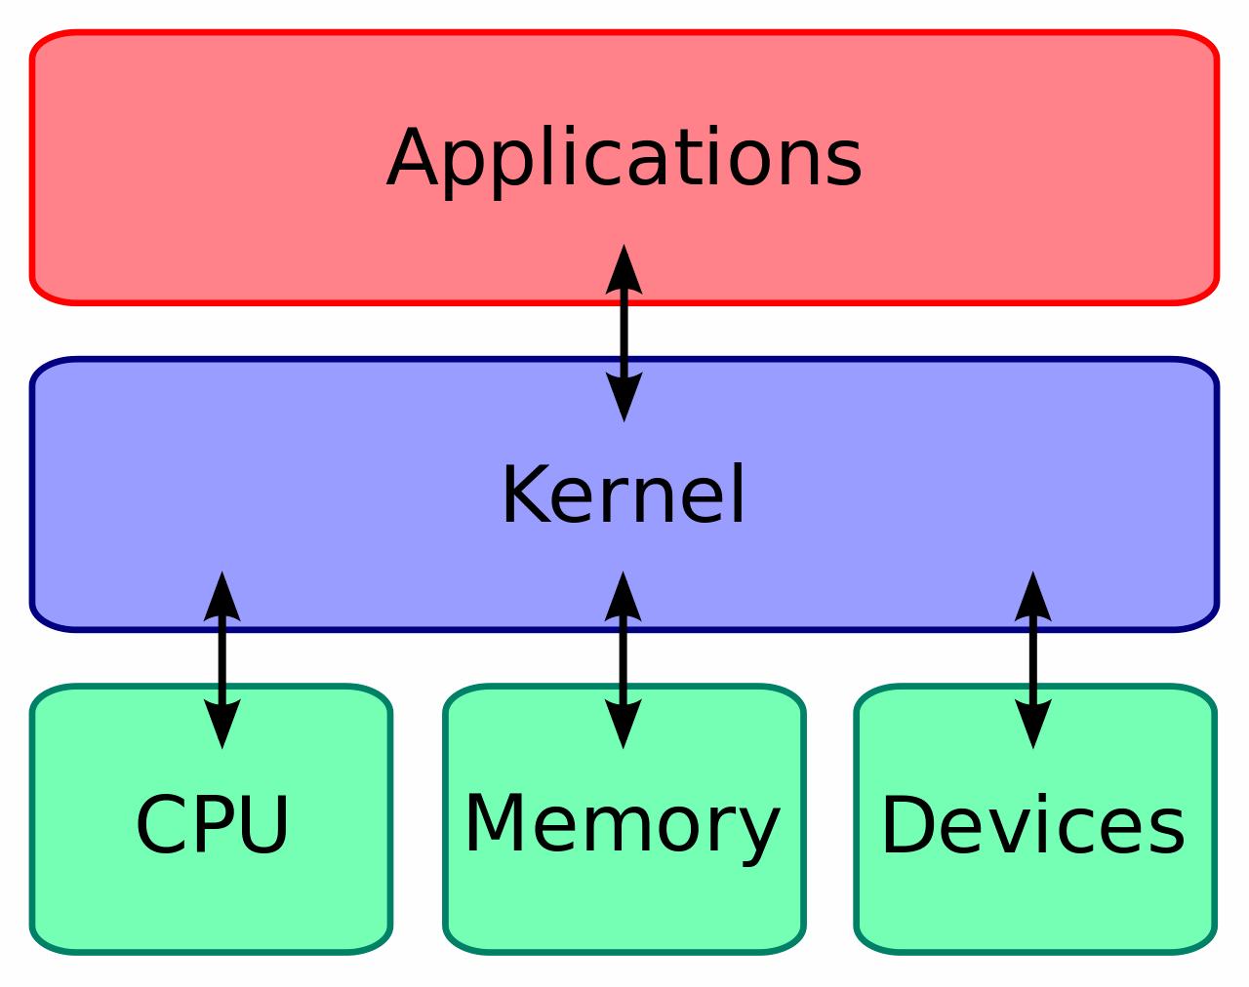

כל פקודות המכונה מלבד load ו - store
mov %ebp,%ebx
add %ebx,%eax
cli
sti
int *addr = 0x2b000; *addr = 0x80;
int array[10];
int *addr = malloc();
*addr = 0x80;
array[5] = 0x80;
פקודות מכונה
load ו - store

Slide 3
יחסי הגומלין בין ה- kernel לסביבתו
RAM
41
שעון
53
kernel
כרטיס רשת
16
מבני נתונים של ה - kernel
קוד לקריאה / כתיבה למבני נתונים של ה- kernel
מקלדת
60
רשימת התהליכים
FPGA
קוד לקריאה / כתיבה להתקני חומרה
טבלת פסיקות
CPU
טבלת מיפוי מכתובות
וירטואליות לפיסיות
רגיסטרים
128
פונקציית ה- Scheduler
.
CS
.
מספר הפסיקה
2
קוד לאתחול המערכת
1
מצביע לטבלת הפסיקות
קוד אפליקציה
כתיבת השירות המבוקש והפרמטרים לתוך רגיסטרים ואז קריאה ל int 128
128
int 128;

Slide 4
User space vs Kernel space
קוד של מערכת ההפעלה רץ במוד חומרתי שנקרא Kernel space.
קוד שאינו חלק מקוד ממערכת ההפעלה רץ במוד חומרתי שנקרא User space
כל הספריות שקיימות במערכת הקבצים
כלים שאנו משתמשים בהם
האפליקציות שאנו כותבים.
איזה קוד אנו יכולים לכתוב שלא יגרור ריצת קוד של מערכת ההפעלה???
תשובה: ביצוע חישובים אריטמטים וגישה למרחב הזיכרון של האפליקציה
לצורך כתיבה/קריאה.

Slide 5


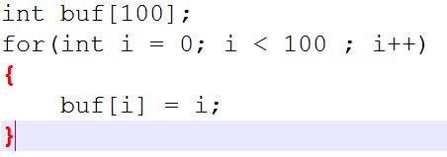

דוגמאות:
User and kernel code
User code only
User code only
User code only
User code only
User and kernel code

Slide 6
קריאת מערכת ב-Linux (1)
המינוח המקובל – System Call (syscall בקיצור)
תהליך משתמש מבצע קריאת מערכת על-מנת לבקש מגרעין מערכת ההפעלה לבצע עבורו שירות כלשהו
מדוע שירות כלשהו חייב להתבצע דווקא על-ידי גרעין מערכת ההפעלה?
מצריך גישה לחומרה: קלט / פלט למסוף, קבצים, תקשורת ברשת, גרפיקה
מצריך גישה למבני נתונים של מערכת ההפעלה או של תהליכים אחרים: יצירת תהליכים חדשים, תקשורת בין תהליכים, גישה לנתוני משתמשים

Slide 7
קריאת מערכת ב-Linux (2)
קריאת מערכת נראית כמו קריאה רגילה לפונקציה בקוד התוכנית
לדוגמה: open() ו-sprintf() הן שתי פונקציות סטנדרטיות המהוות חלק מה-API (Application Programming Interface) של Linux וכלולות בספריה libc
sprintf(), המשמשת להדפסת פלט לחוצץ, היא פונקציה רגילה, שאינה פונה לגרעין לצורך עבודתה
אבל: open(), המשמשת לפתיחת קובץ, היא קריאת מערכת
המתכנת, הכותב יישום שמשתמש בספריות מערכת ההפעלה, אינו מבדיל בין קריאת מערכת לבין קריאה רגילה לפונקציה. ההבדל נעוץ במימוש פונקציה לעומת מימוש קריאת מערכת

Slide 8
קריאת מערכת ב-Linux (3)
כיצד ממומשת קריאת מערכת?
התשובה: מעטפת קוד - code wrapper
לדוגמה: הפונקציה open() היא מעטפת קוד, המפעילה באמצעות פסיקת תוכנה את קריאת המערכת שמבצעת את השירות המבוקש של פתיחת הקובץ, ומחזירה את תוצאת ביצוע השירות לקוד שקרא ל-open()
פונקציות המעטפת הן אלו שמקושרות (linking) לתוכנית המשתמשת בהן

Slide 9
קריאת מערכת ב-Linux (4)
הערך המוחזר על-ידי פונקצית המעטפת במקרה של הצלחת ביצוע השירות תלוי בסוג השירות המבוקש
לדוגמה: open() מחזירה מספר מזהה (descriptor) לקובץ שנפתח. דרך מזהה זה ניתן כעת לקרוא ולכתוב לקובץ
במקרה של כישלון, בדרך-כלל מוחזר הערך -1, וסוג השגיאה מוחזר במשתנה גלובלי הקרוי errno
לדוגמה: אם הבקשה בקריאה ל-open() היתה לפתוח לקריאה קובץ שאינו קיים, יוכנס הערך ENOENT למשתנה errno, כאשר ENOENT הוא קבוע שערכו 2
רשימת הקבועים המוחזרים במצבי כישלון עבור קריאת מערכת מסוימת זמינה דרך ה-man page של אותה קריאת מערכת
רשימת ערכי הקבועים נמצאת בקובץ /usr/include/errno.h ובקבצים הכלולים בו

Slide 10
קריאת מערכת ב-Linux (5)
כל קריאות מערכת ההפעלה ב-Linux מטופלות דרך פסיקת תוכנה אחת, מספר 128 (0x80)
סוג השירות המבוקש נקבע באמצעות מספר שירות המועבר ברגיסטר eax על-ידי פונקצית המעטפת
בתגובה לפסיקה המעבד עובר מ-user mode ל-kernel mode ומפעיל בגרעין את שגרת הטיפול בפסיקה הקרויה system_call() (קובץ גרעין: arch/i386/kernel/entry.S)
השיגרה system_call() מנתבת את ביצוע הבקשה לפונקציה המתאימה לפי מספר השירות
שם הפונקציה המבצעת את השירות מתאים לשם השירות עם הקידומת "sys_". לדוגמה: open() מבוצעת על-ידי הפונקציה sys_open() (קובץ גרעין: fs/open.c)

Slide 11
קריאת מערכת ב-Linux (6)
קוד משתמש
מעטפת קוד
שגרת טיפול בפסיקה
פונקציה מבצעת
open()
open() {
.
.
int 0x80
.
}
system_call():
.
sys_open()
.
.
iret
sys_open() {
.
.
.
}
1
2
3
6
4
5
User Mode
Kernel Mode
פונקצית המעטפת והפונקציה בגרעין המבצעת את בקשת השירות הן פונקציות רגילות המופעלות לפי כללי קריאה לפונקציה שראינו בשקפים קודמים

Slide 12
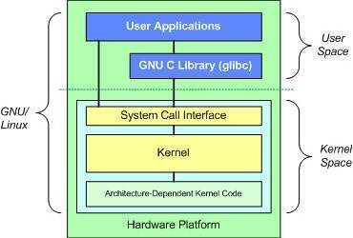

Slide 13

System calls:
printf, open, read, malloc…
mov %ebp,%ebx
add %ebx,%eax
cli
sti
int *addr = 0x2b000; *addr = 0x80;
int array[10];
int *addr = malloc();
*addr = 0x80;
array[5] = 0x80;
Notes:
1) להראות את כל סוגי קריאות המערכת: man syscalls

